Slide 1

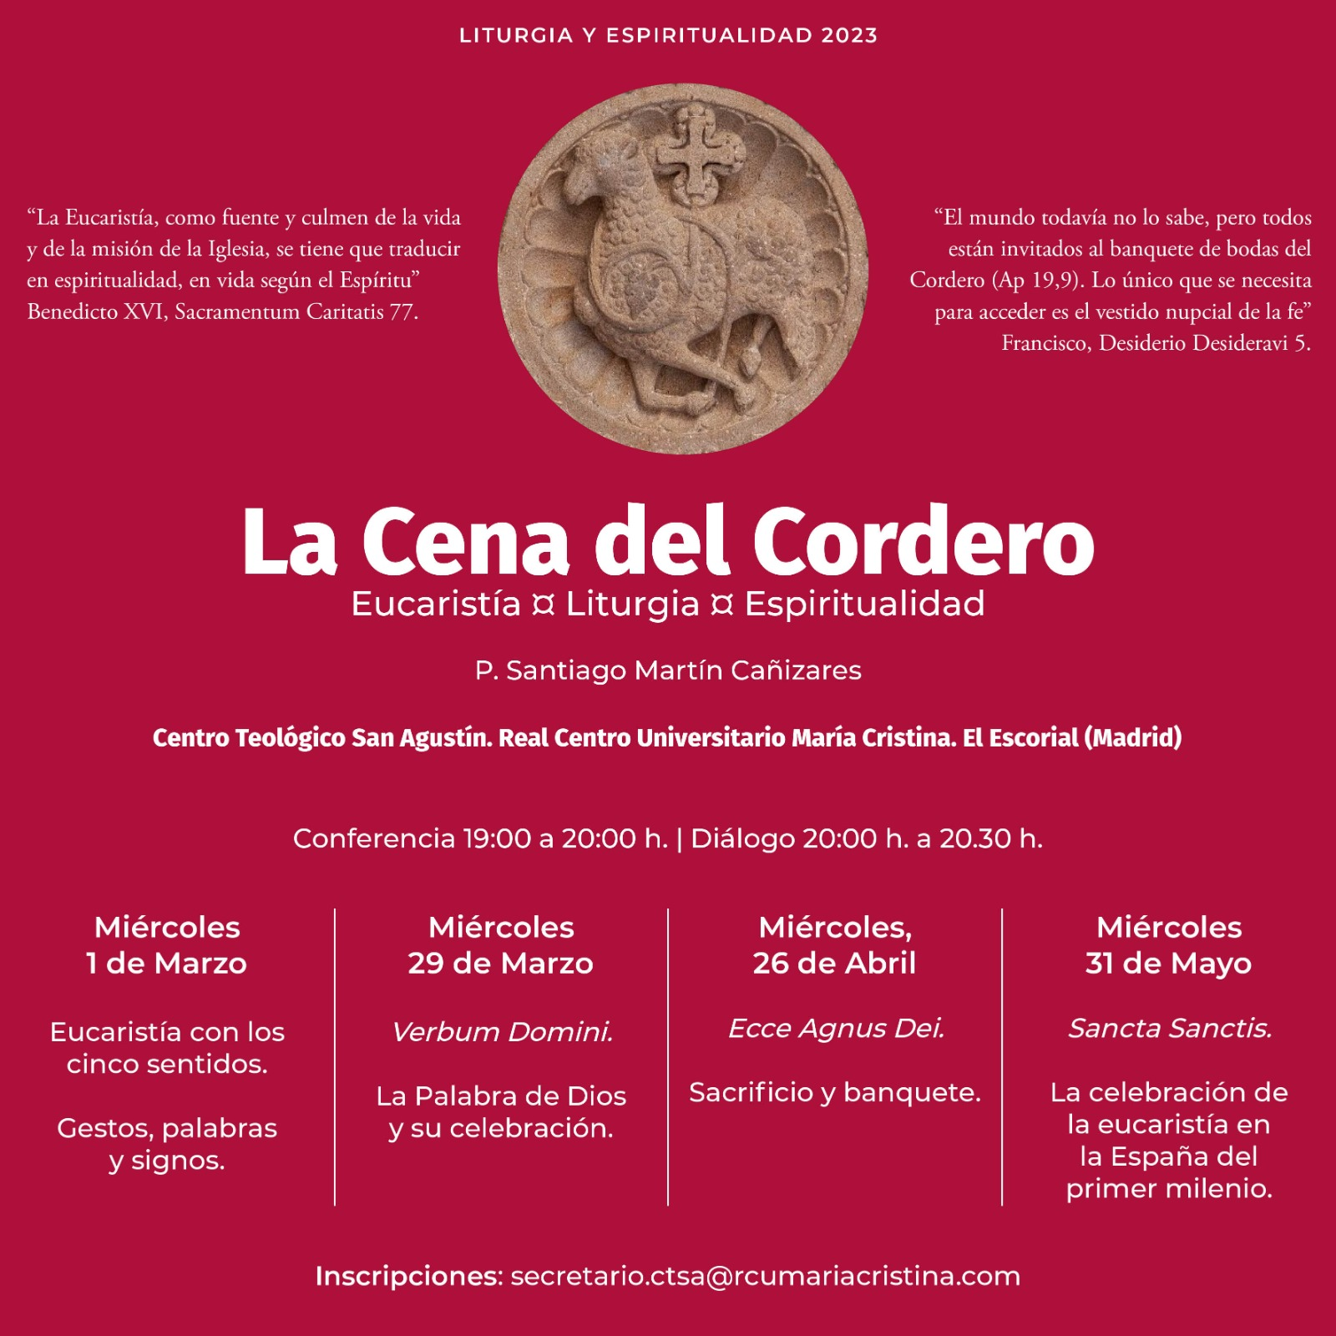

Slide 2
Sancta Sanctis
La celebración de la Eucaristía en la España del primer milenio
¿Qué es un rito?
Los ritos occidentales
Etapas de la liturgia hispano-mozárabe
Comparación con el rito romano

Slide 3
LITURGIA Y ESPIRITUALIDAD - La Cena del Cordero
¿QUÉ ES UN RITO?
Organización eclesial
Liturgia propia
Interpretación espiritual de los textos bíblicos
Tradición Hagiográfica

Slide 4
LITURGIA Y ESPIRITUALIDAD - La Cena del Cordero
LOS RITOS OCCIDENTALES
    Norte-Africano
    Celta
    Galicano
    Ambrosiano
    Romano
    Hispano-mozárabe

Slide 5
LITURGIA Y ESPIRITUALIDAD - La Cena del Cordero
ETAPAS DE LA LITURGIA HISPANO-MOZÁRABE
Inicial o hispano-romana
Visigótica
Mozárabe
Reforma de Cisneros
Reforma del Concilio Vaticano II

Slide 6
LITURGIA Y ESPIRITUALIDAD - La Cena del Cordero
COMPARACIÓN CON EL RITO ROMANO
Ritos iniciales
RITO ROMANO
Ritos iniciales
  Procesión de entrada
  Antífona de entrada(*)
  Saludo
  Acto penitencial
  Kyrie
  Gloria (F/S)
  Oración colecta (*)
Liturgia de la Palabra
Liturgia eucarística
Ritos finales
RITO HISPANO
Ritos iniciales
  Procesión de entrada
  Praelegendum (*) (excepto misas feriales y domingos de cuaresma) (¿?)
  Gloria (S)
  Trisagium (S)
  Oratio post Gloria (*) (S)
Liturgia de la Palabra
Liturgia Eucarística
Ritos finales

Slide 7
LITURGIA Y ESPIRITUALIDAD - La Cena del Cordero
COMPARACIÓN CON EL RITO ROMANO
Liturgia de la Palabra
RITO ROMANO
Liturgia de la Palabra (*)
  1ª Lectura (AT / Pascua: Hch)
  Salmo responsorial
  2ª Lectura (NT)(F/S)
  Aleluya / Aclamación
  Evangelio
  Homilía
  Credo (S)-> RHM: Comunión
  Oración universal-> Intercesiones solemnes (?)
RITO HISPANO
Liturgia de la Palabra (*)
  Saludo -> RR: Ritos iniciales
  1ª Lectura - Profeta-
    Cuaresma: L. Sapiencial + L. Histórica
    Pascua: Apocalípsis
  Salmo (Sustituido por los Threni en celebraciones penitenciales).
  Pasión y cántico de Dn (principales fiestas de mártires).
  2ª Lectura -Apostol-
  Aclamación: Laus tibi Christe (invariable)
  Evangelio
  Homilía
  Laudes (Aleluya; cuaresma: otra aclamación)

Slide 8
LITURGIA Y ESPIRITUALIDAD - La Cena del Cordero
COMPARACIÓN CON EL RITO ROMANO
Liturgia Eucarística
RITO ROMANO
Liturgia eucarística
  Antífona de ofertorio (*) (no misal)
  Procesión de las ofrendas (no frecuente)
  Oración sobre las ofrendas (*)
  Plegaria eucarística
  Rito de comunión
RITO HISPANO
Liturgia Eucarística
  III. PREPARACIÓN DE LAS OFRENDAS
    Sacrificium (*)
    Procesión de las ofrendas
  IV. INTERCESIÓNES SOLEMNES
  V. RITO DE LA PAZ
  VI. PLEGARIA EUCARÍSTICA
  VII. RITO DE COMUNIÓN

Slide 9
LITURGIA Y ESPIRITUALIDAD - La Cena del Cordero
COMPARACIÓN CON EL RITO ROMANO
Liturgia Eucarística
RITO ROMANO
PLEGARIA EUCARÍSTICA
  Prefacio (*) (acción de gracias variable)
  Sanctus
  Formula post sanctus
  Epíclesis I
  Relato de la institución
  Aclamación
  Epíclesis II
  Intercesiones
  Doxología
RITO DE COMUNIÓN
  Padrenuestro
  Rito de la paz (saludo + invitación + gesto)
  Fracción del pan y Cordero de Dios
  Antífona de comunión
  Comunión
  Oración después de la comunión (*)
RITO HISPANO
IV. INTERCESIÓNES SOLEMNES
  Oratio Admonitionis (* 1ª)
  Díptico por la Iglesia
  Alia (* 2ª)
  Díptico por la jerarquía
  Díptico de los santos
  Oración de difuntos
  Post Nómina (* 3ª)
V. RITO DE LA PAZ
  Ad Pacem (* 4ª)
  Intercambio de la paz
  Cantus Ad Pacem
VI. PLEGARIA EUCARÍSTICA
VII. RITO DE COMUNIÓN

Slide 10
LITURGIA Y ESPIRITUALIDAD - La Cena del Cordero
COMPARACIÓN CON EL RITO ROMANO
Liturgia Eucarística
RITO ROMANO
PLEGARIA EUCARÍSTICA
  Prefacio (*) (acción de gracias variable)
  Sanctus
  Formula post sanctus
  Epíclesis I
  Relato de la institución
  Aclamación
  Epíclesis II
  Intercesiones
  Doxología
RITO DE COMUNIÓN
  Padrenuestro
  Rito de la paz (saludo + invitación + gesto)
  Fracción del pan y Cordero de Dios
  Antífona de comunión
  Comunión
  Oración después de la comunión (*)
RITO HISPANO
IV. INTERCESIÓNES SOLEMNES
V. RITO DE LA PAZ
VI. PLEGARIA EUCARÍSTICA
  Illatio (* 5ª) (acción de gracias)
  Sanctus
  Post Sanctus (* 6ª A)
  Relato
  Post-Pridie (* 6ª B)
VII. RITO DE COMUNIÓN
  Credo -> RR: Liturgia de la Palabra.
  Confracción y cantus (9 fragmentos)
  Introducción al Padrenuestro (* 7ª)
  Padrenuestro (7 amenes)
  Sancta Sanctis
  Bendición (carácter penitencial) (*)
  Comunión:
    Cantus ad accedentes
    Anthipona post communionem
  Completuría (¿?)

Slide 11
LITURGIA Y ESPIRITUALIDAD - La Cena del Cordero
COMPARACIÓN CON EL RITO ROMANO
Ritos finales
RITO ROMANO
Ritos iniciales
Liturgia de la Palabra
Liturgia eucarística
Ritos finales
  Bendición -> RHM: Rito de comunión.
  Despedida
RITO HISPANO
Ritos iniciales
Liturgia de la Palabra
Liturgia Eucarística
Ritos finales
  Saludo
  Despedida

Slide 12
LITURGIA Y ESPIRITUALIDAD - La Cena del Cordero
COMPARACIÓN CON EL RITO ROMANO
Características principales
Teología narrativa:
  Textos más extensos.
  Literatura más elaborada: tipologías, comparaciones, etc.
  Liturgia más variable.
    Cantos: Praelegendum y Sacrificium.
    Post Gloriam y Completuria
    7 grandes oraciones de la liturgia eucarística.
Gran profusión de textos sagrados:
  Tres lecturas para cada misa (cuatro en cuaresma).
  Los cantos suelen ser extensos y a veces compuestos de varias citas relacionadas.
  En la liturgia narrativa gran presencia de la palabra.
Extensión a todo el día con la liturgia de las horas: Lecturas continuas vísperas - laudes - misa.

Slide 13
LITURGIA Y ESPIRITUALIDAD - La Cena del Cordero
COMPARACIÓN CON EL RITO ROMANO
Características principales
Valor de los mártires:
  Gran cantidad de mártires de época romana y mozárabe.
  Presencia en la liturgia de la Palabra:
    Pasión del mártir como lectura: Dios se revela a través del martirio.
    Unión al Cántico de Dn: los 3 jóvenes que cantaban en el horno.
    Igual que aquellos jóvenes, los mártires hoy también alaban a Dios con su martirio.
Gran participación con aclamaciones y respuestas:
  El Amén como aclamación primordial: dos veces en cada oración, después de las lecturas, a las 7 peticiones del PN, etc.

Slide 14
LITURGIA Y ESPIRITUALIDAD - La Cena del Cordero
LECTURAS RECOMENDADAS
A. Ivorra, La liturgia Hispano-Mozárabe (Barcelona 2017).
D. Figueroa Soler, “‘Nosotros realizamos lo que el Señor realizó por nosotros’: el rito hispano-mozárabe, un rito para la vida”, en: G. Loa Serrano – A. Solano Fernández Sordo, Mozárabes en la España Medieval (Córdoba 2022) 167-211.
Introducción al Misal Hispano-Mozárabe

